Slide 1
近星期实验与研究总结
万盛华

Slide 2
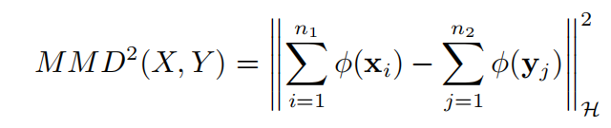
衡量多个域之间的距离，评估相似度，分析迁移的可行性
迁移学习常用MMD距离，Maximum Mean Discrepancy
（1）拉近不同域之间的距离
（2）在不同域之间泛化模型
（3）衡量精度

Slide 3
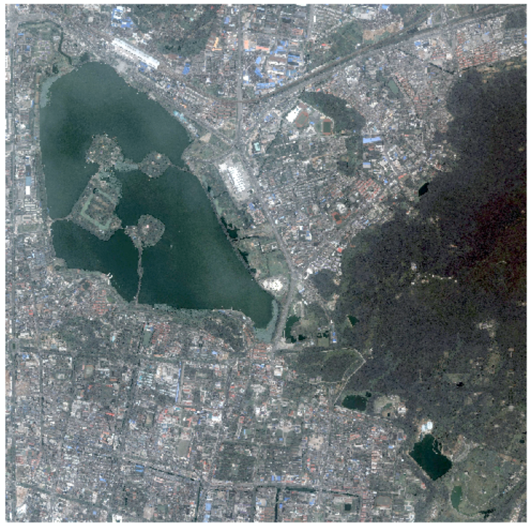
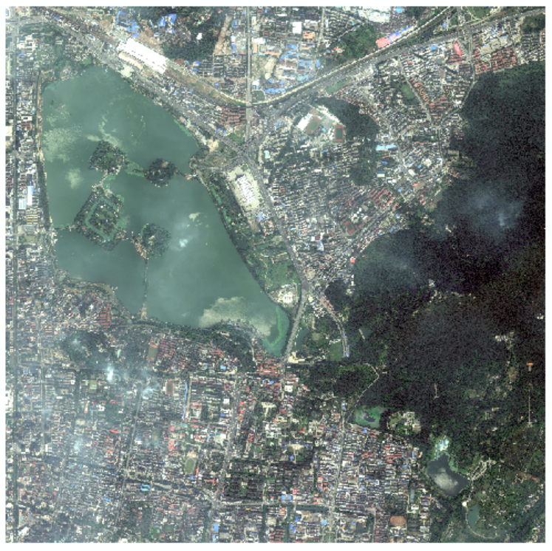
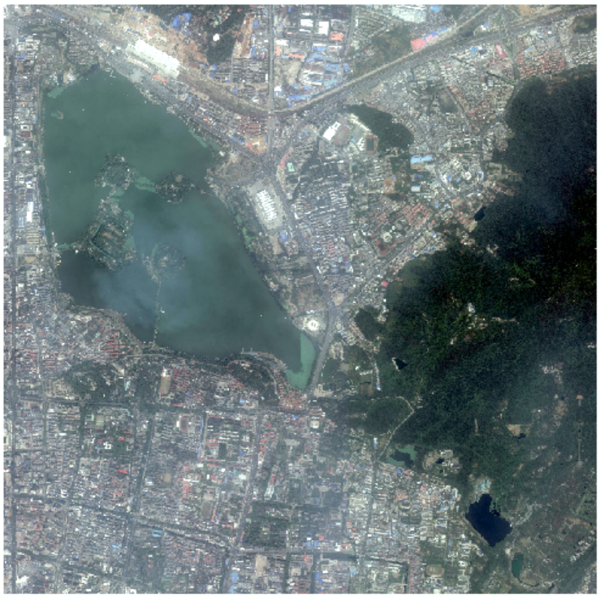
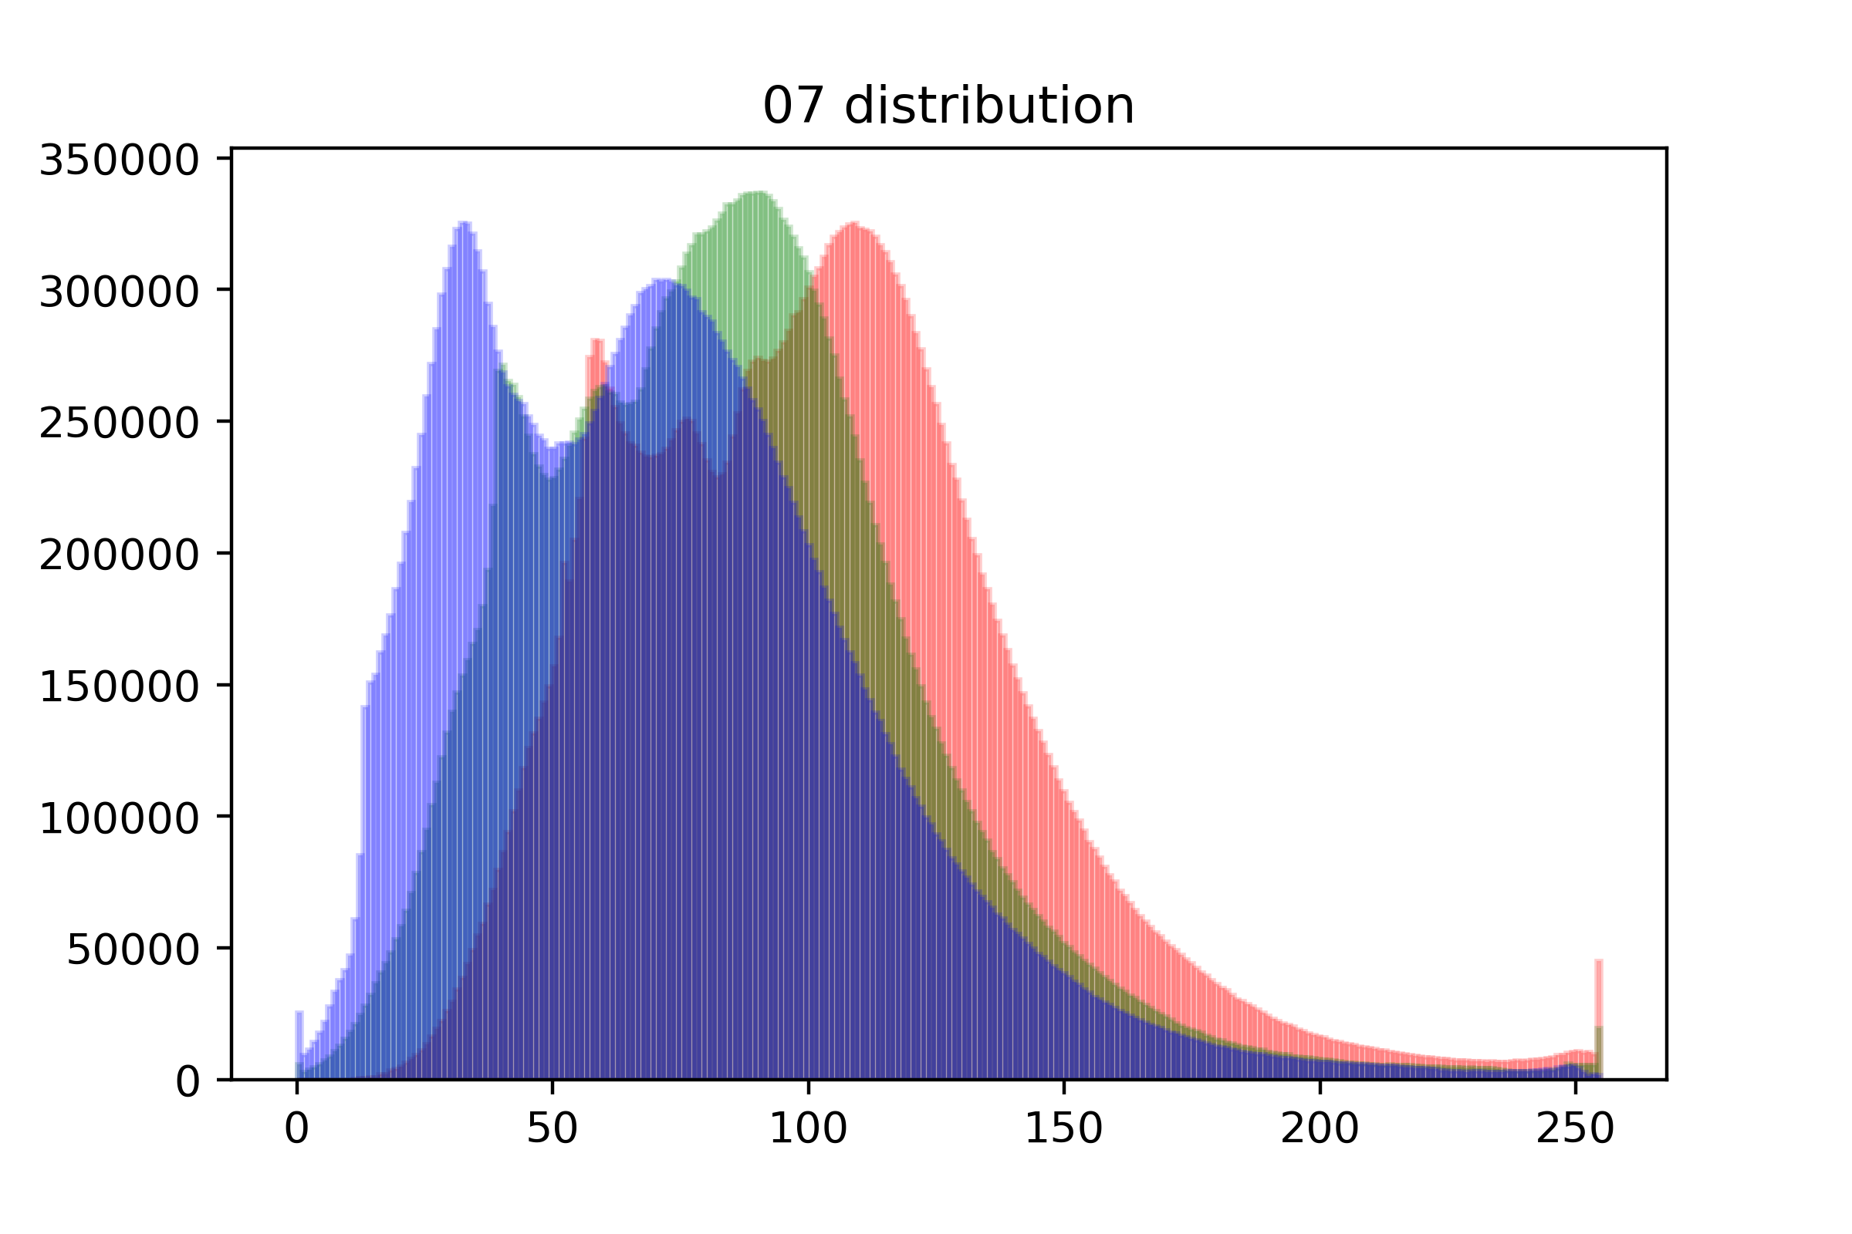
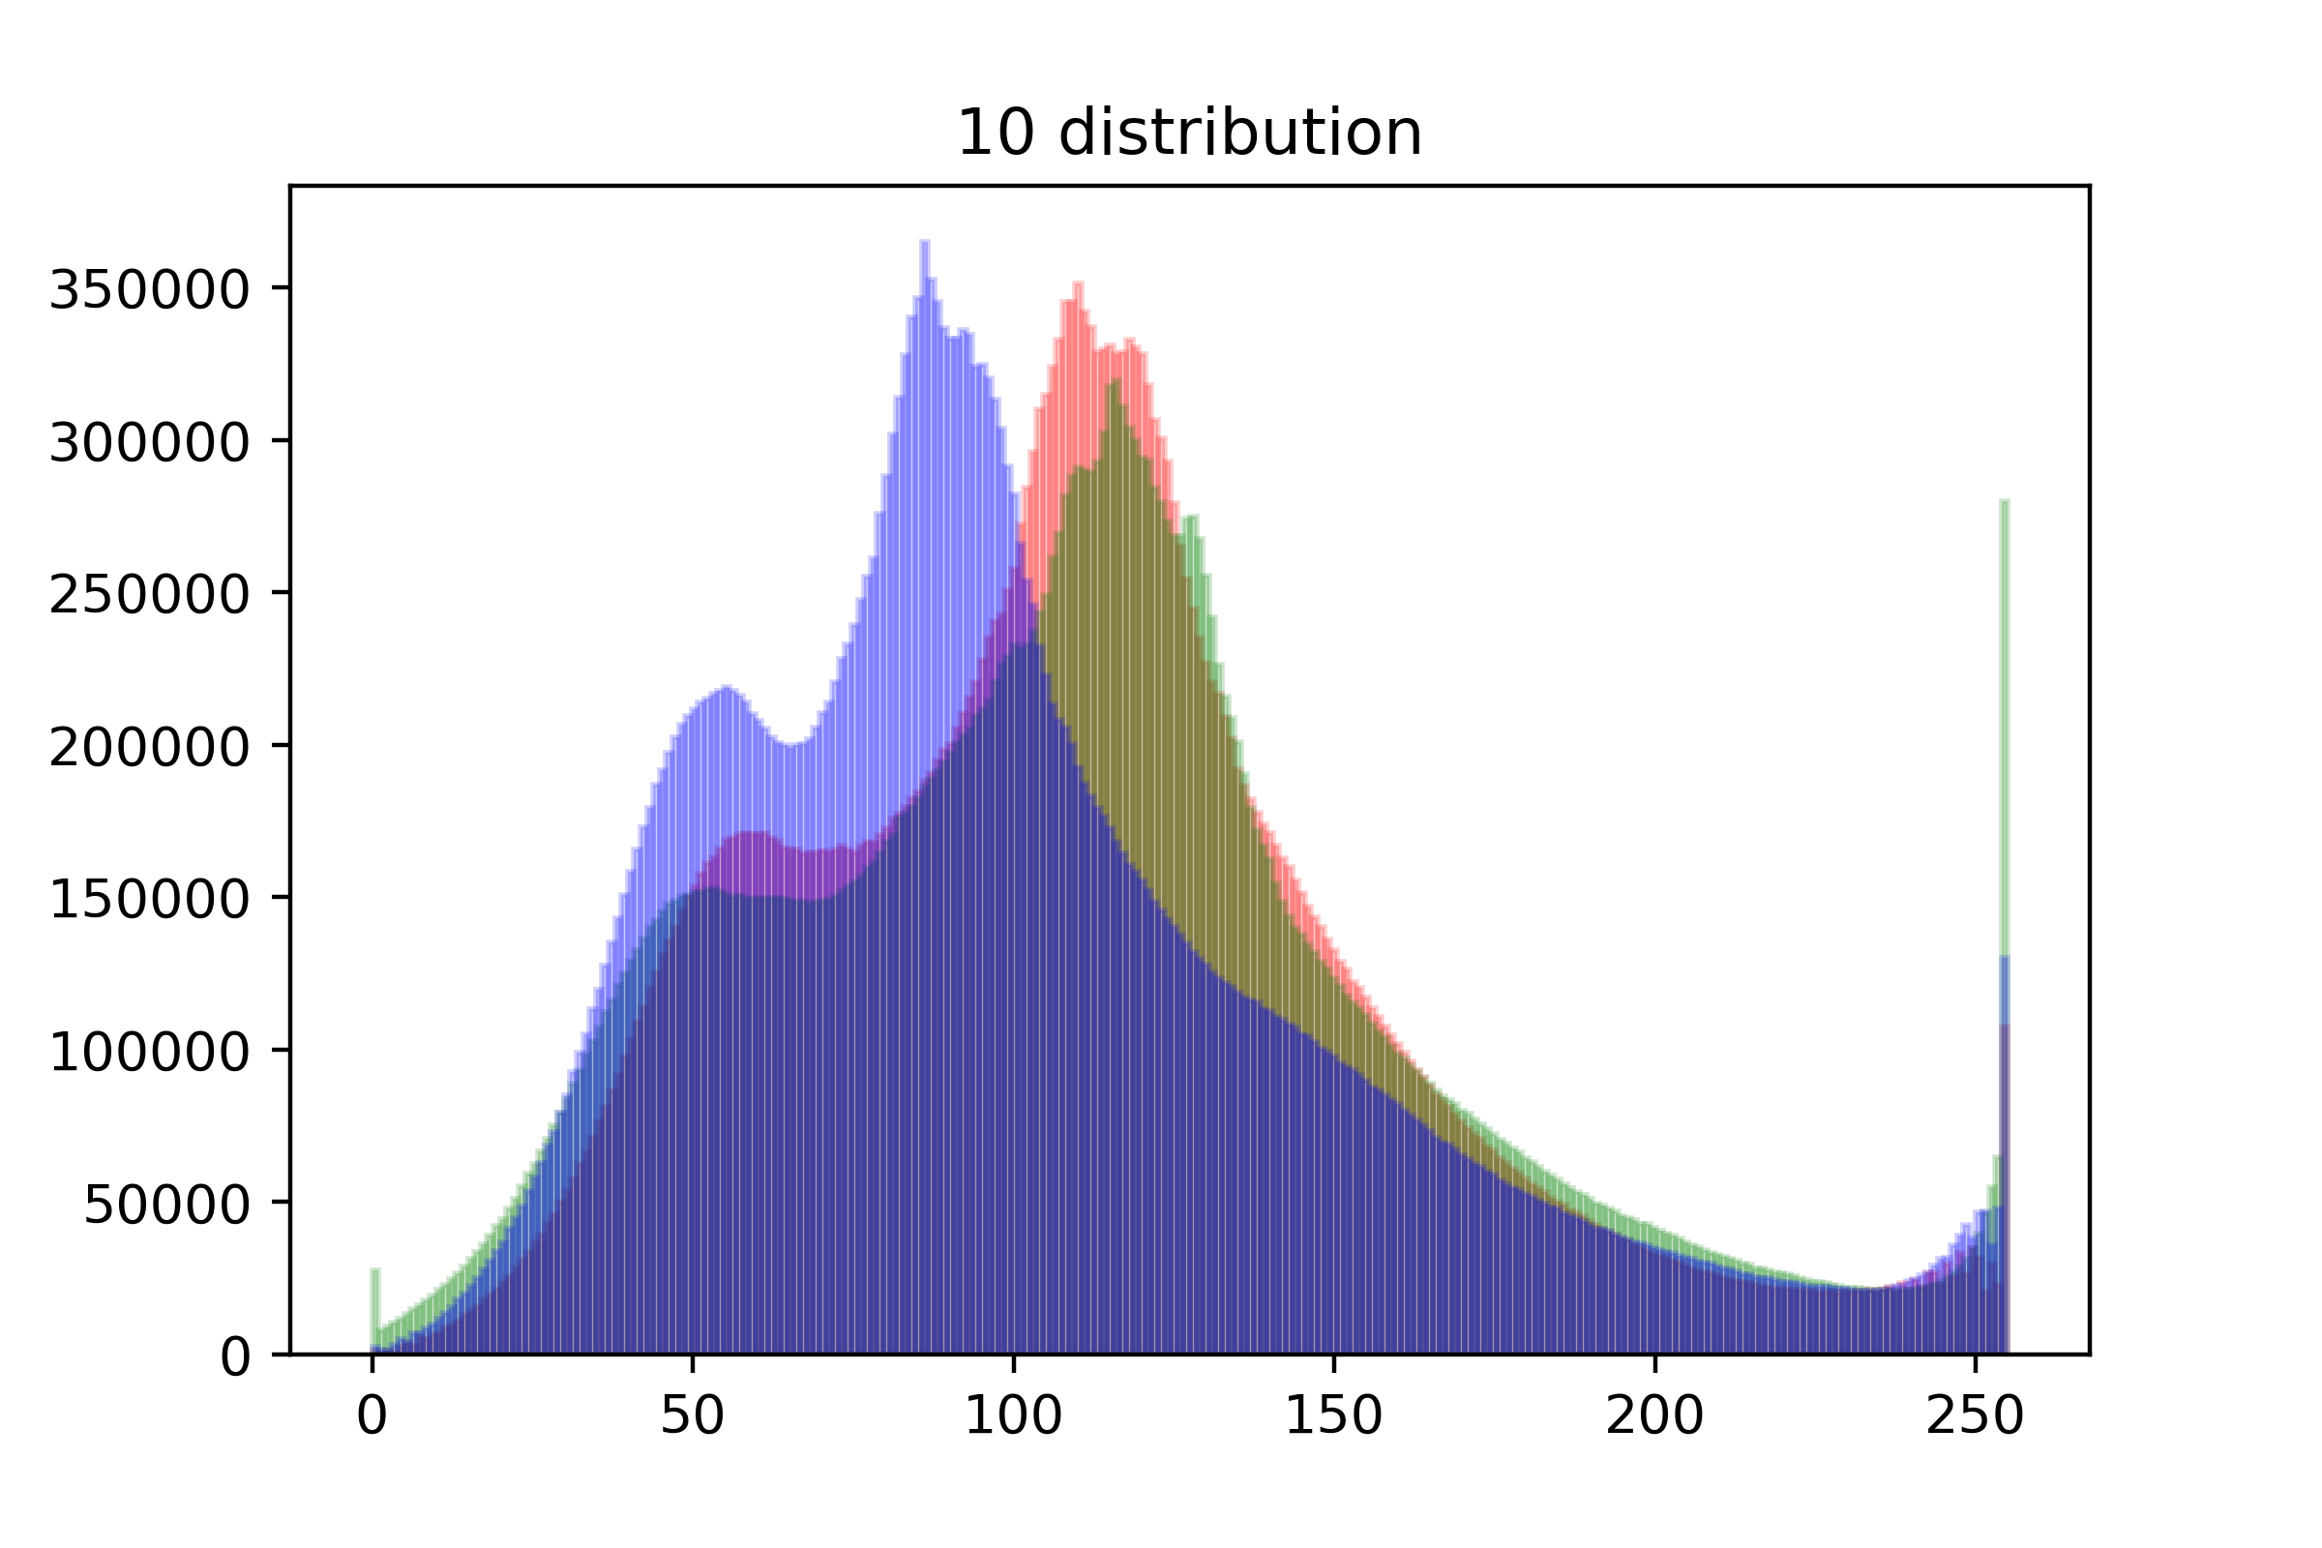
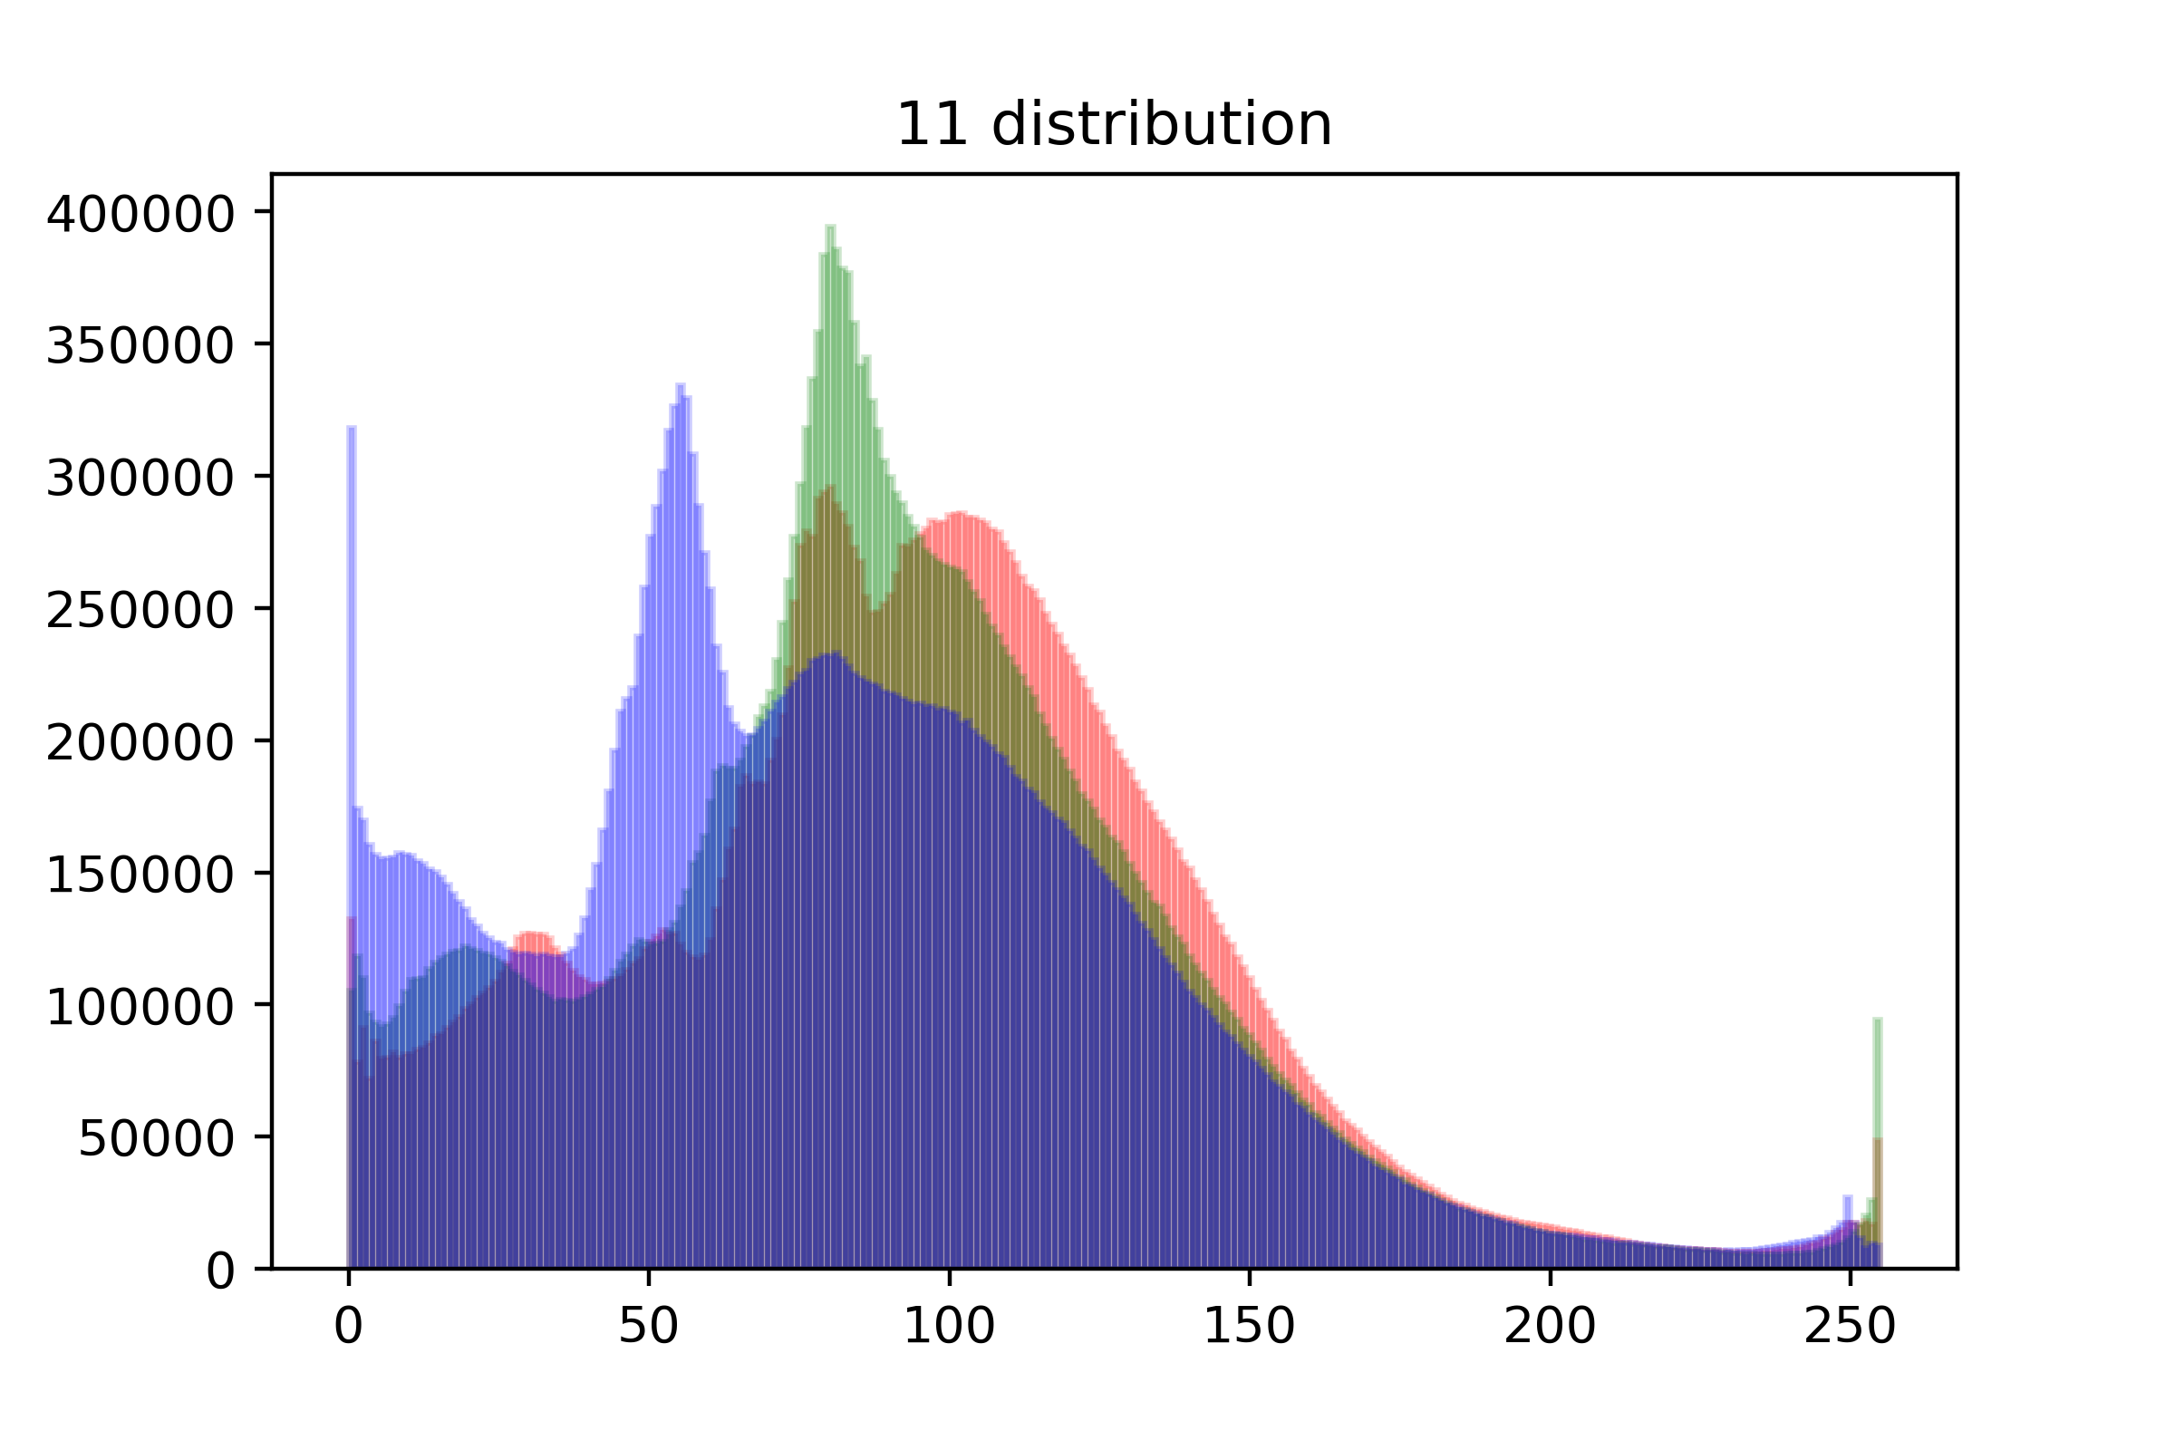

Slide 4
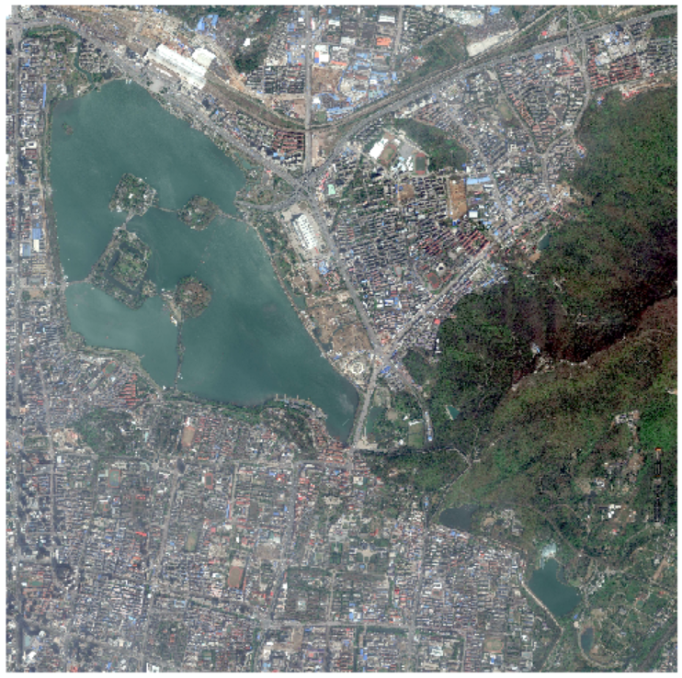
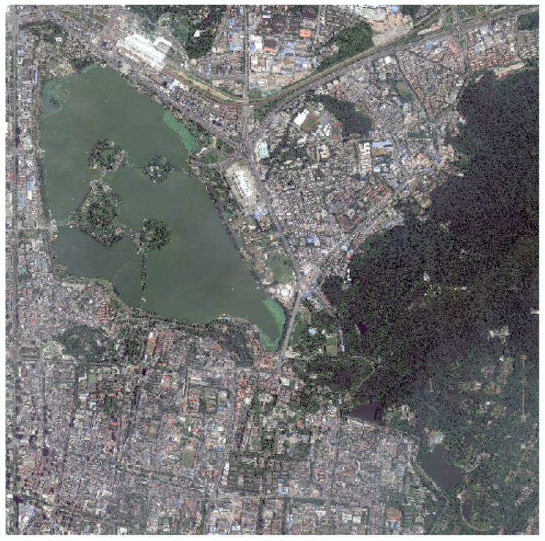
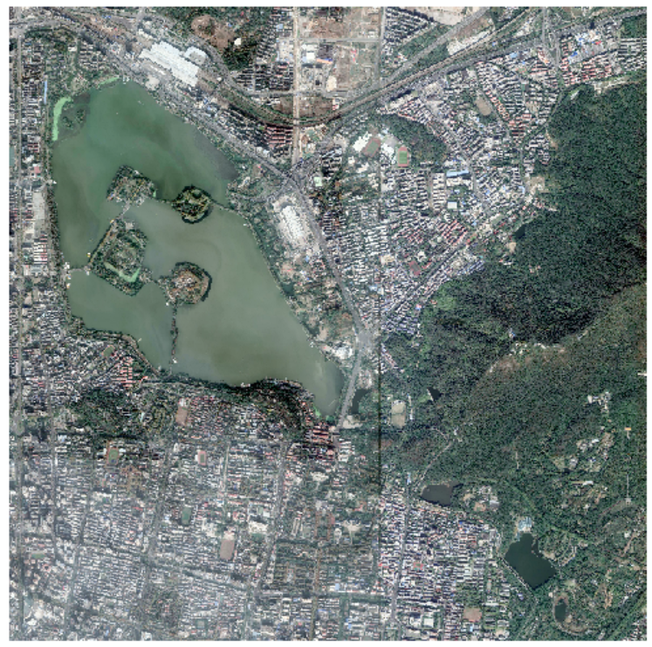
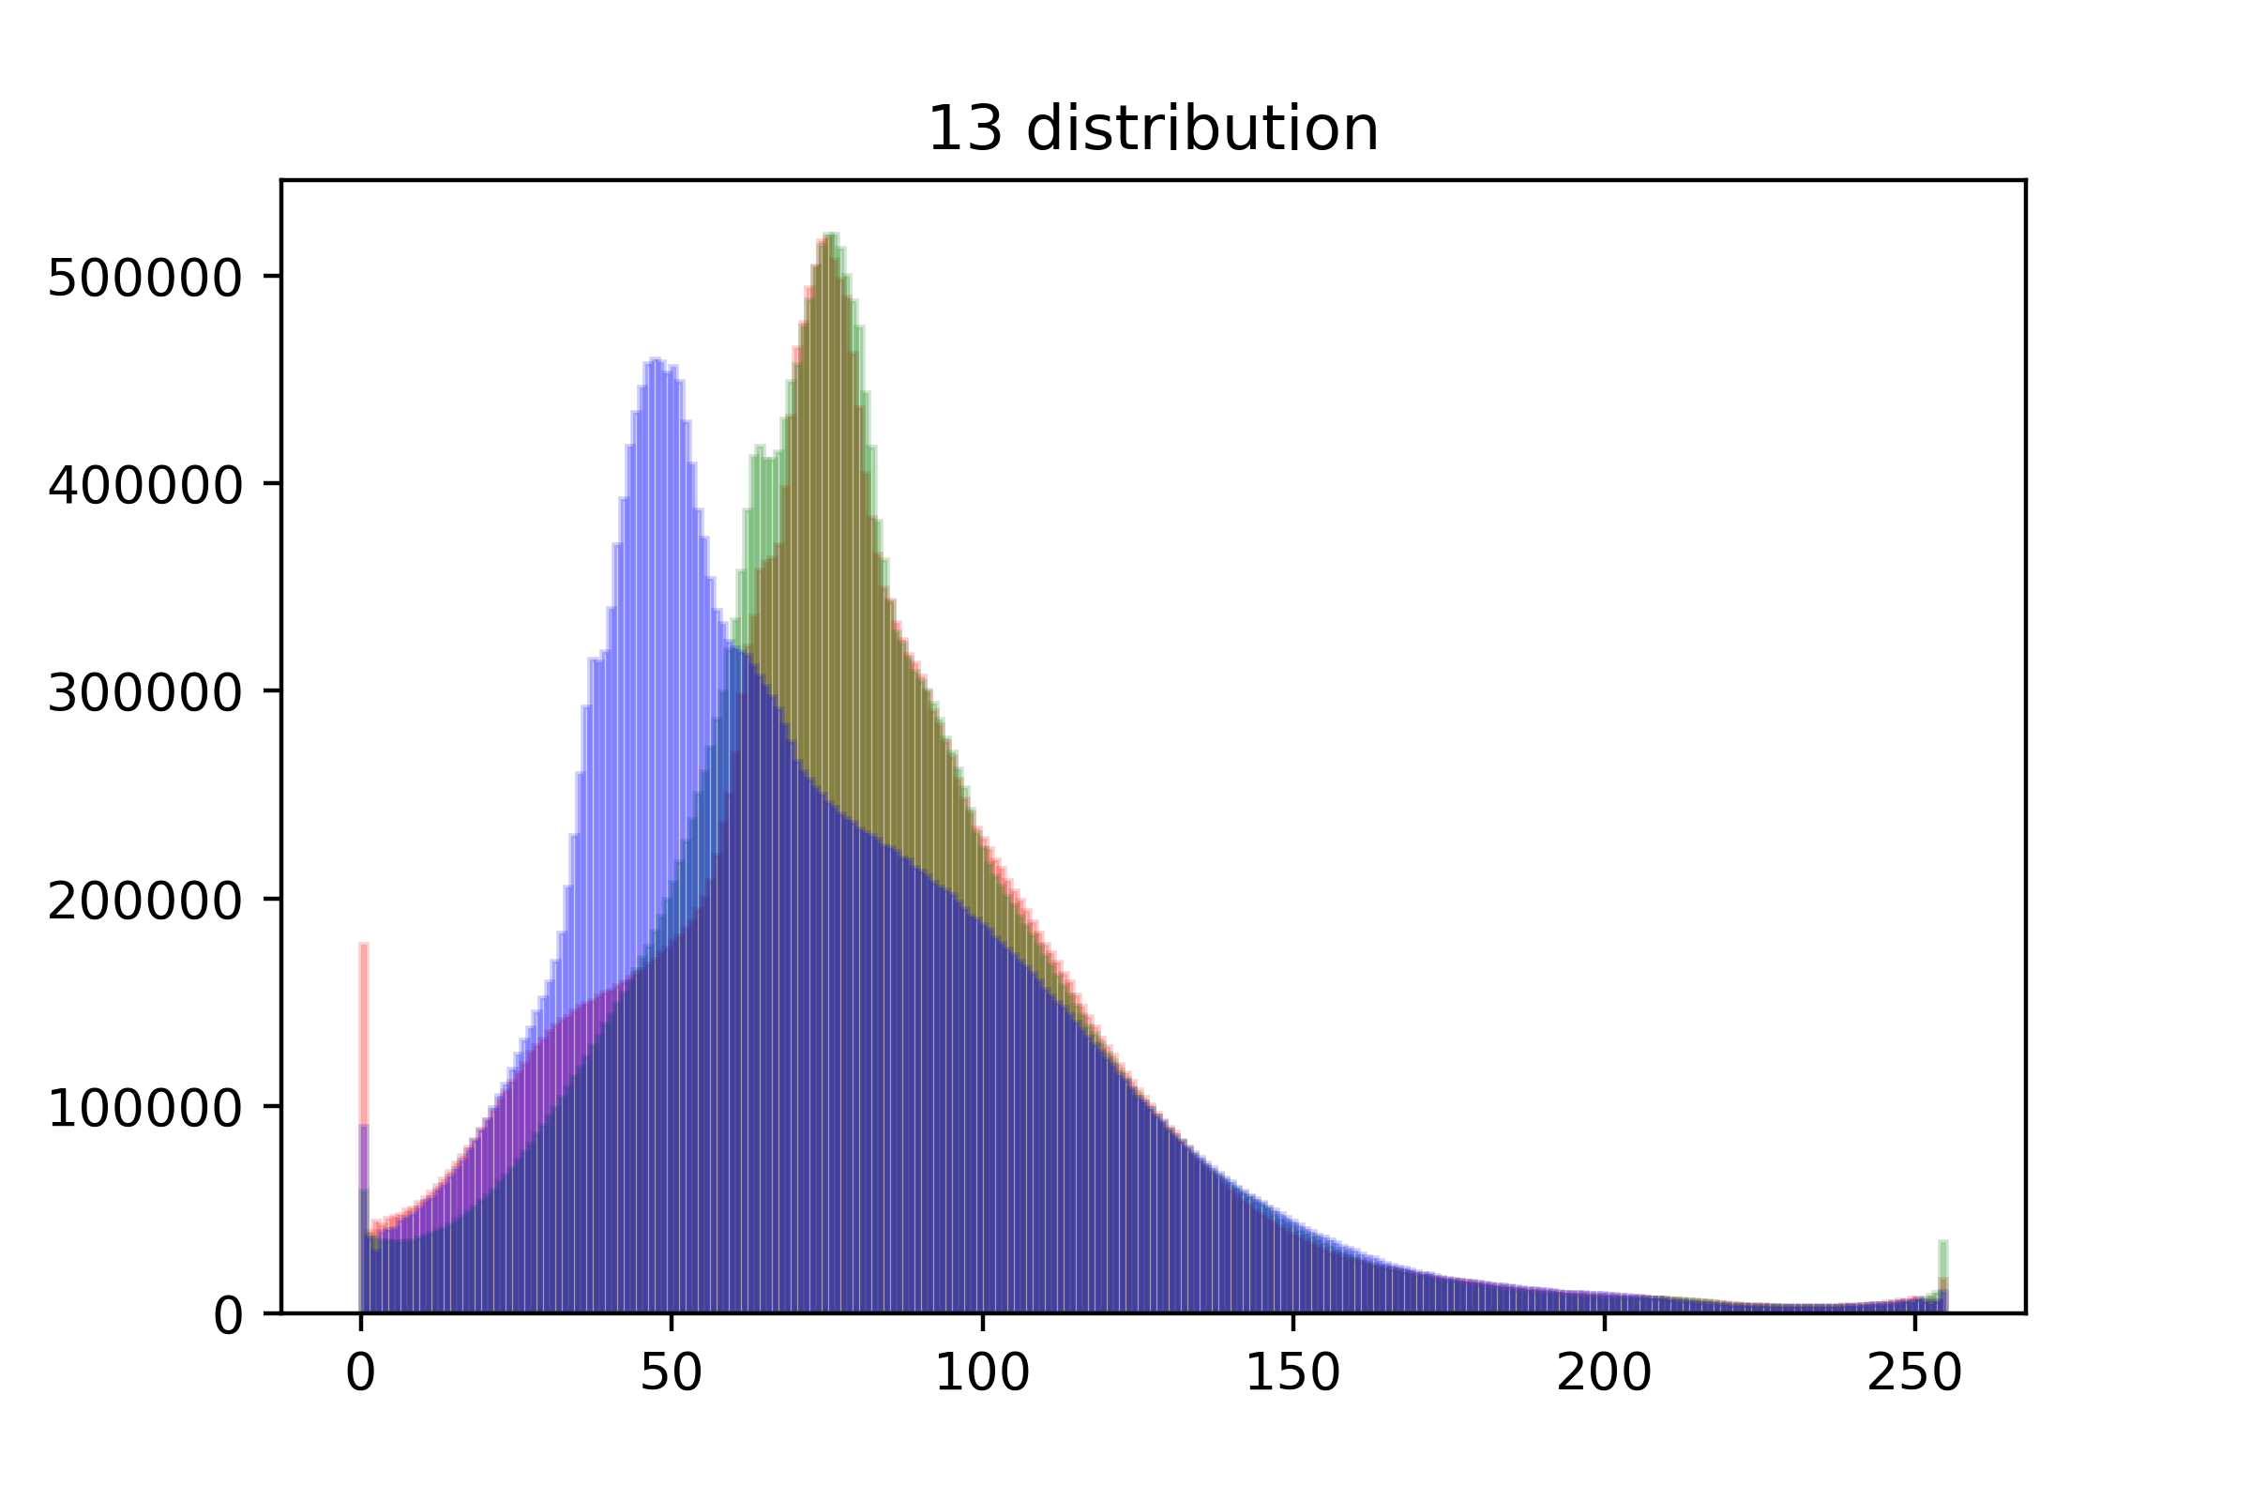
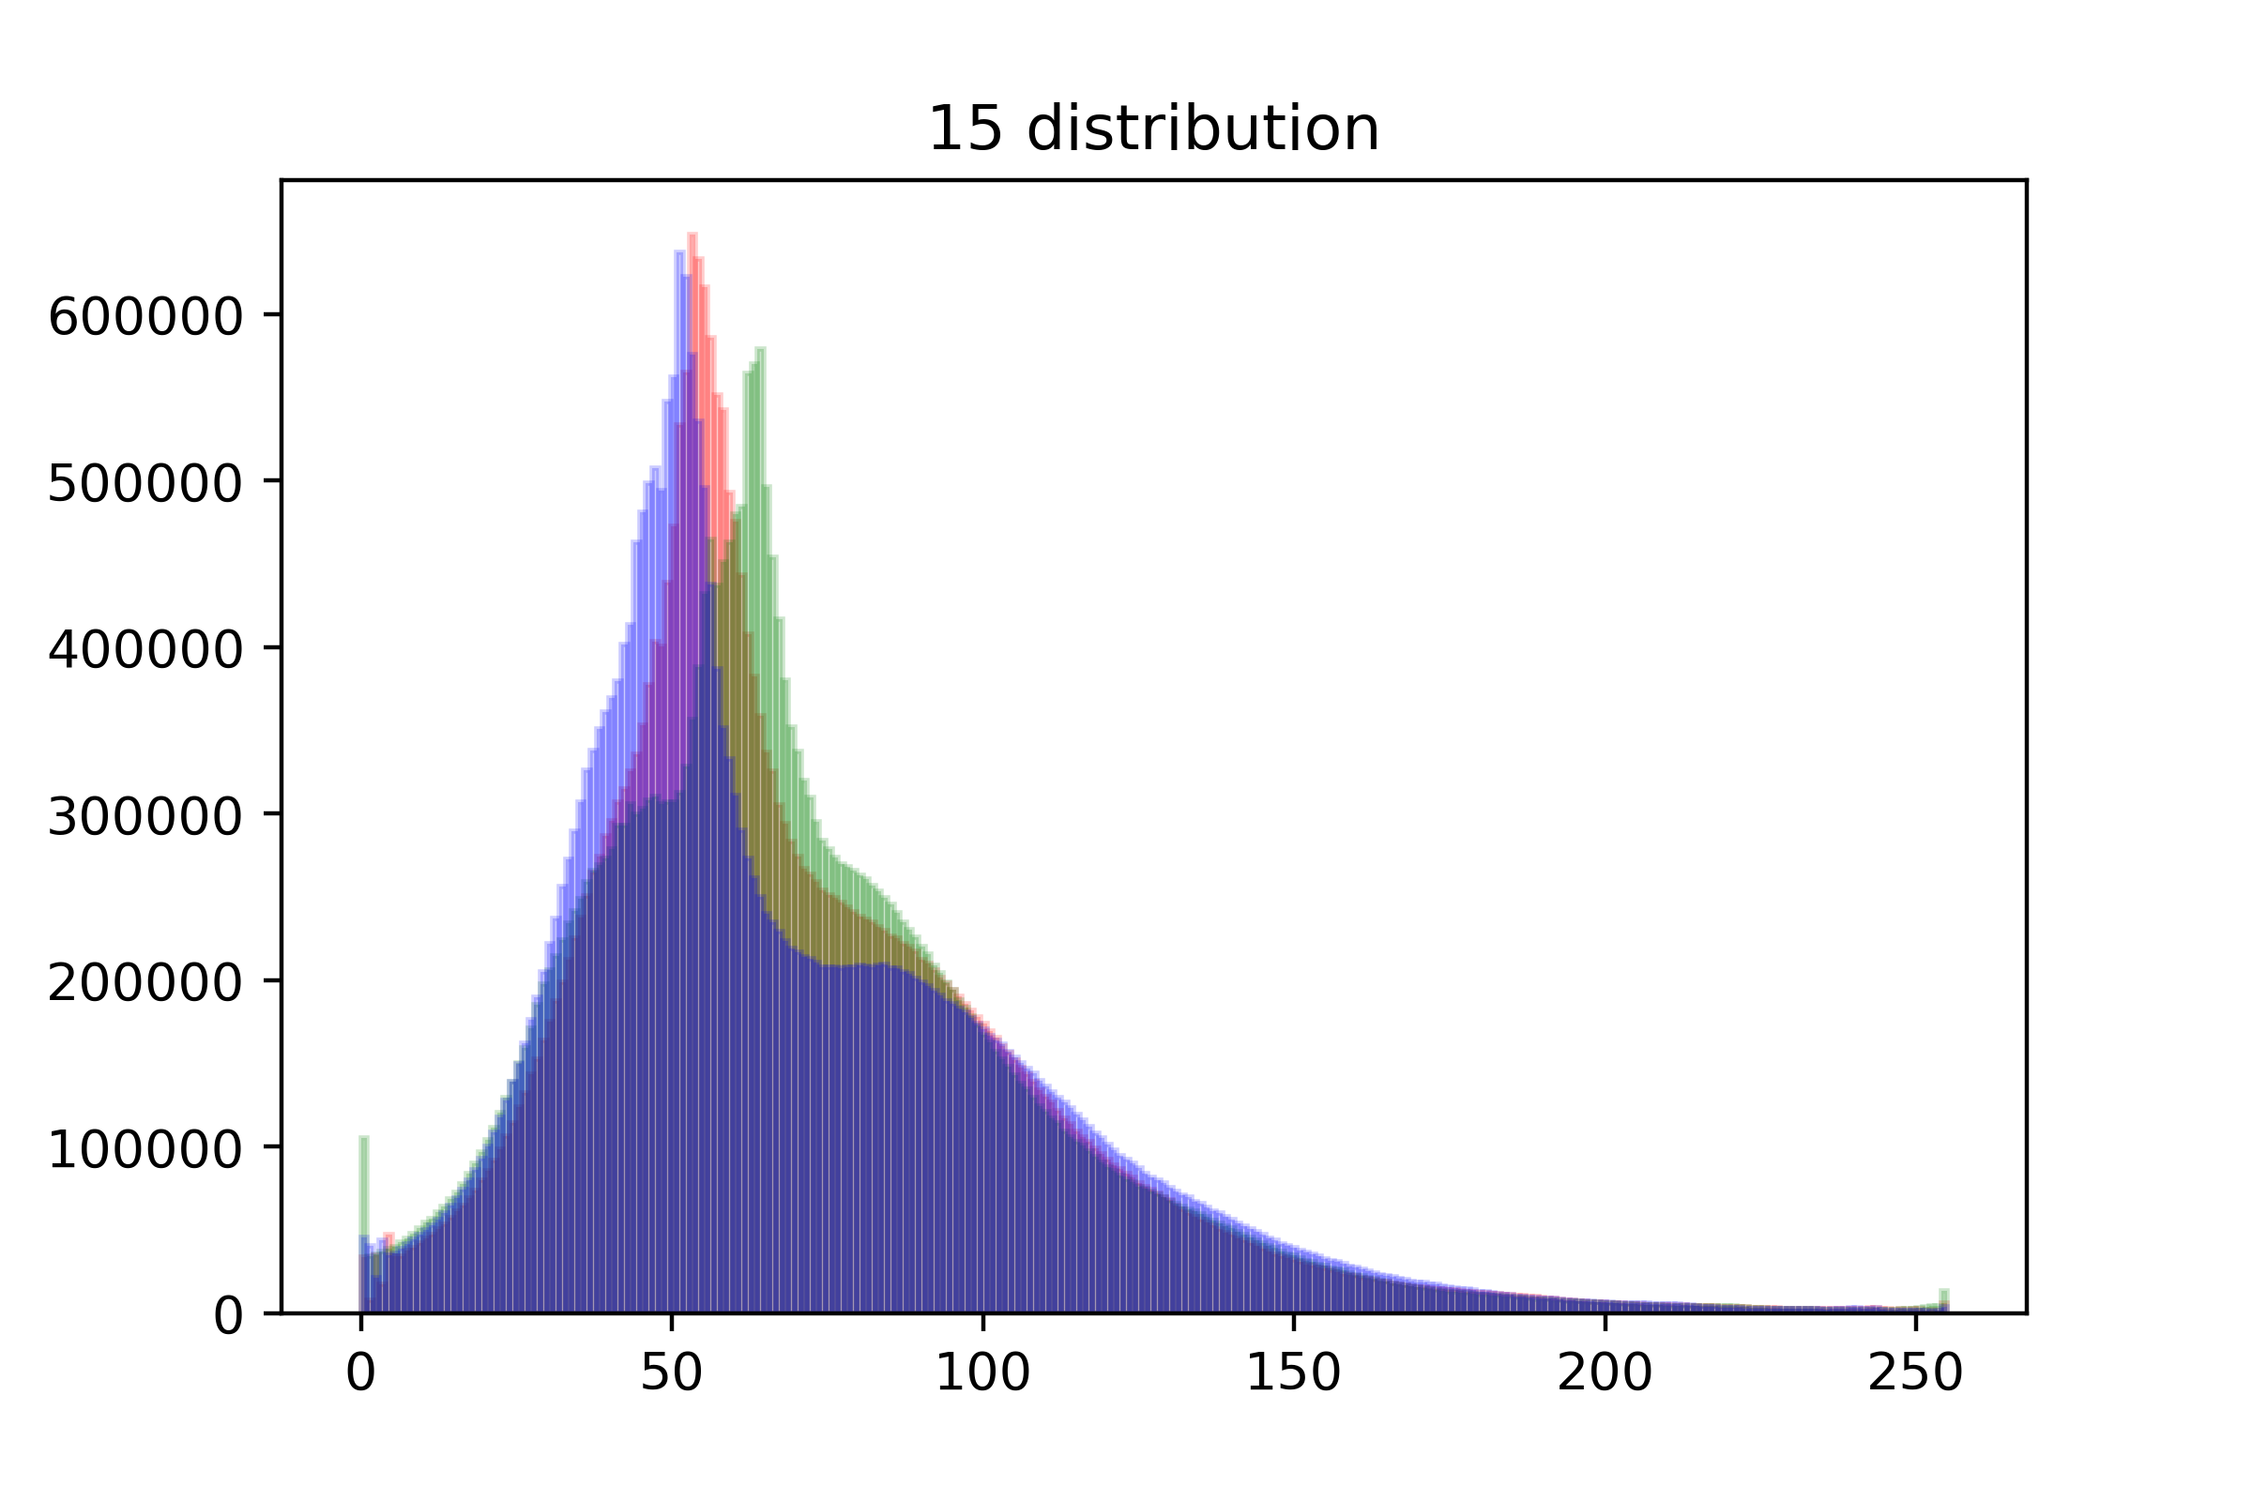
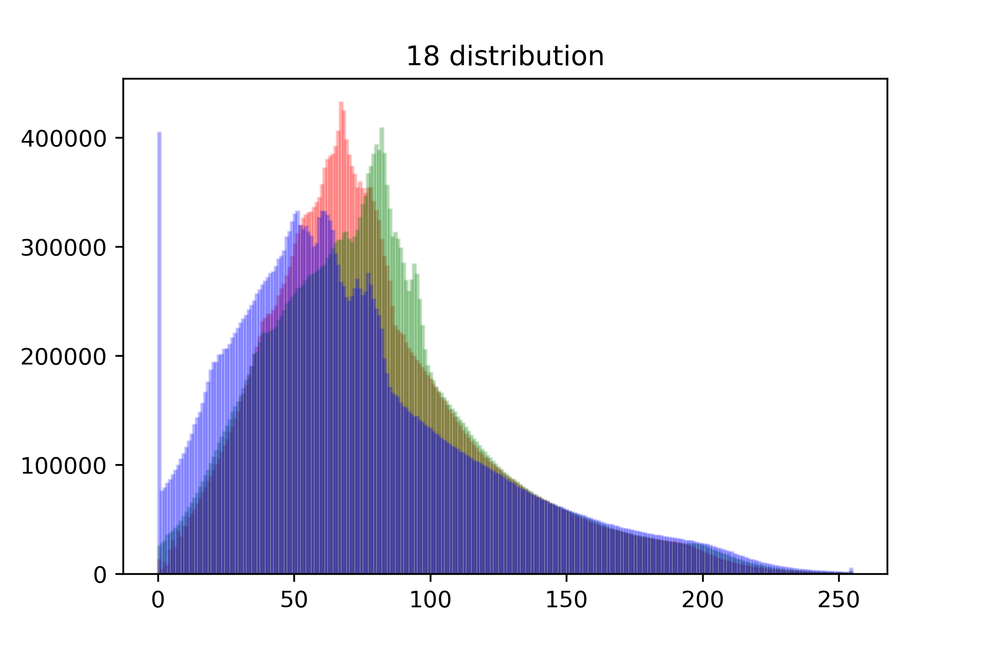

Slide 5
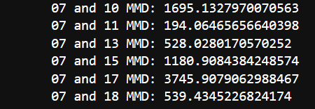
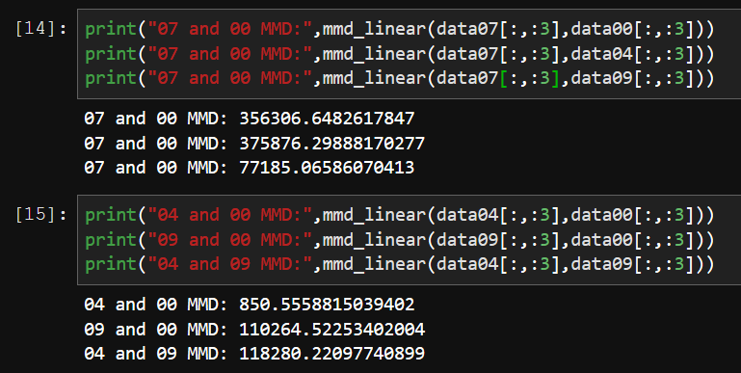
同源数据概率分布之间距离较小，
异源数据概率分布之间距离较大

Slide 6
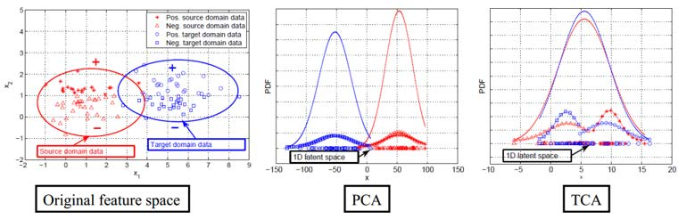
边缘分布自适应：TCA方法，Transfer Component Analysis
Domain Adaptation via Transfer Component Analysis
Sinno Jialin Pan1, Ivor W. Tsang2, James T. Kwok1 and Qiang Yang1

Slide 7
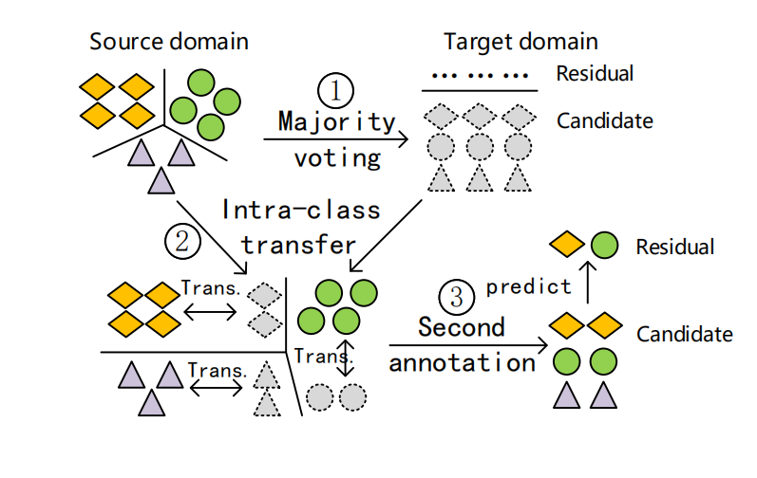
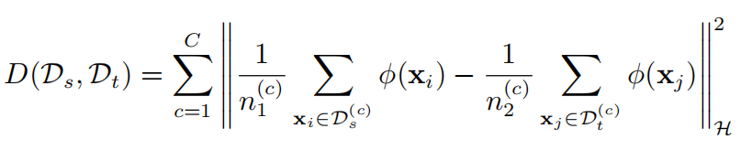
条件分布自适应：STL方法，Stratified Tansfer Learning
将条件分布
用于类内迁移
Saito, K., Ushiku, Y., and Harada, T. (2017).
Asymmetric tri-training for unsupervised domain adaptation. In International Conference on Machine Learning

Slide 8
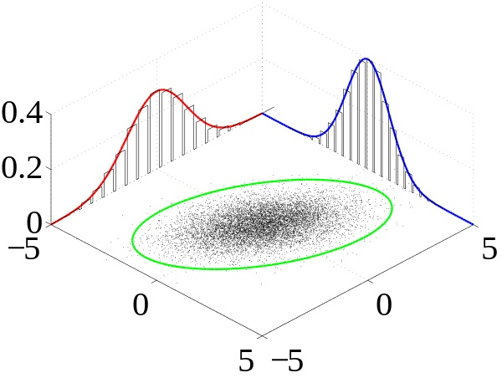
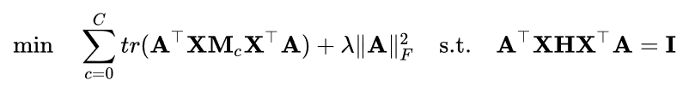
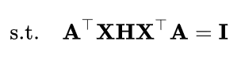
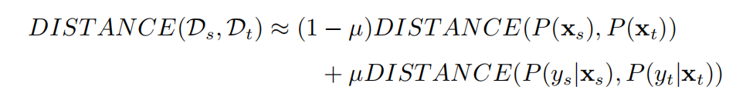
联合分布自适应：JDA方法，Joint Distribution Adaptation
动态分布自适应：BDA方法，Balanced Distribution Adaptation
首次给出边缘分布和条件分布的定量估计
在边缘分布和条件分布之间设定一个平衡因子μ平衡二者

Slide 9
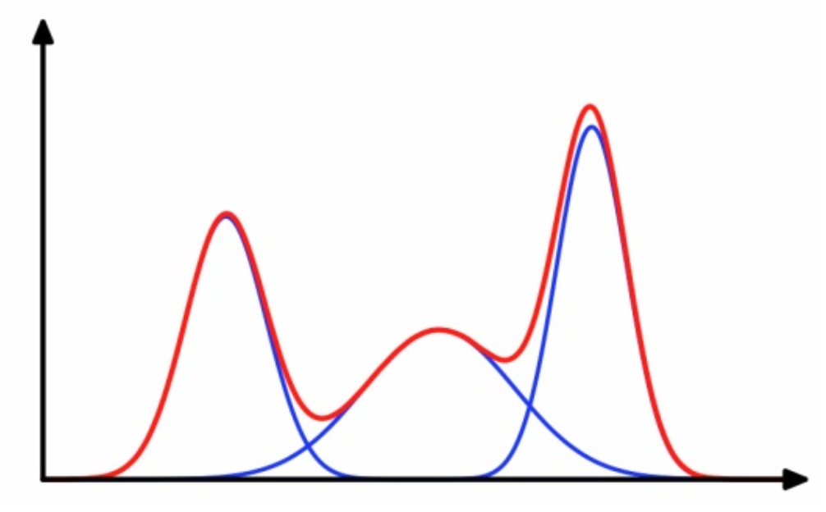
EM算法
E步骤：k-means聚类确定高斯混合模型的初始参数
M步骤：高斯混合模型求解参数
每年的参数获得之后，对于均值和方差进行定量分析，
探索不同年份变化和不变的影响

Slide 10
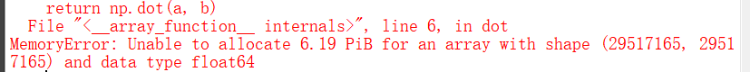
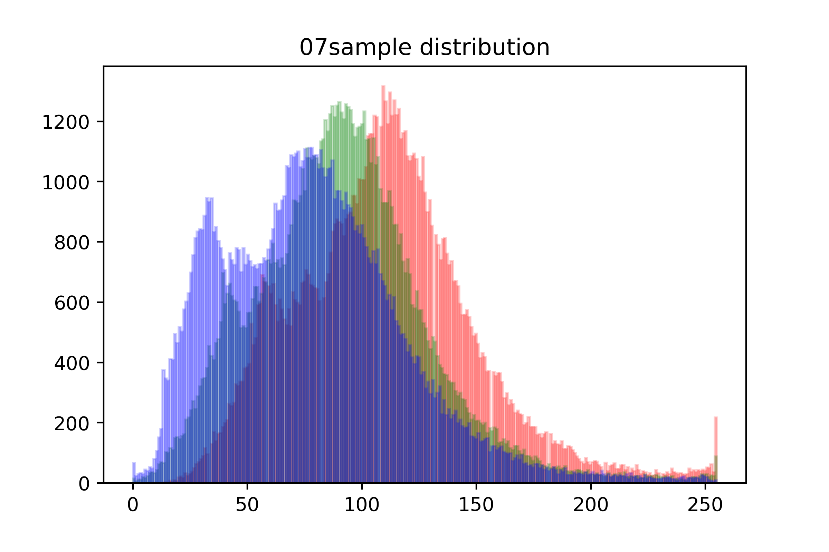
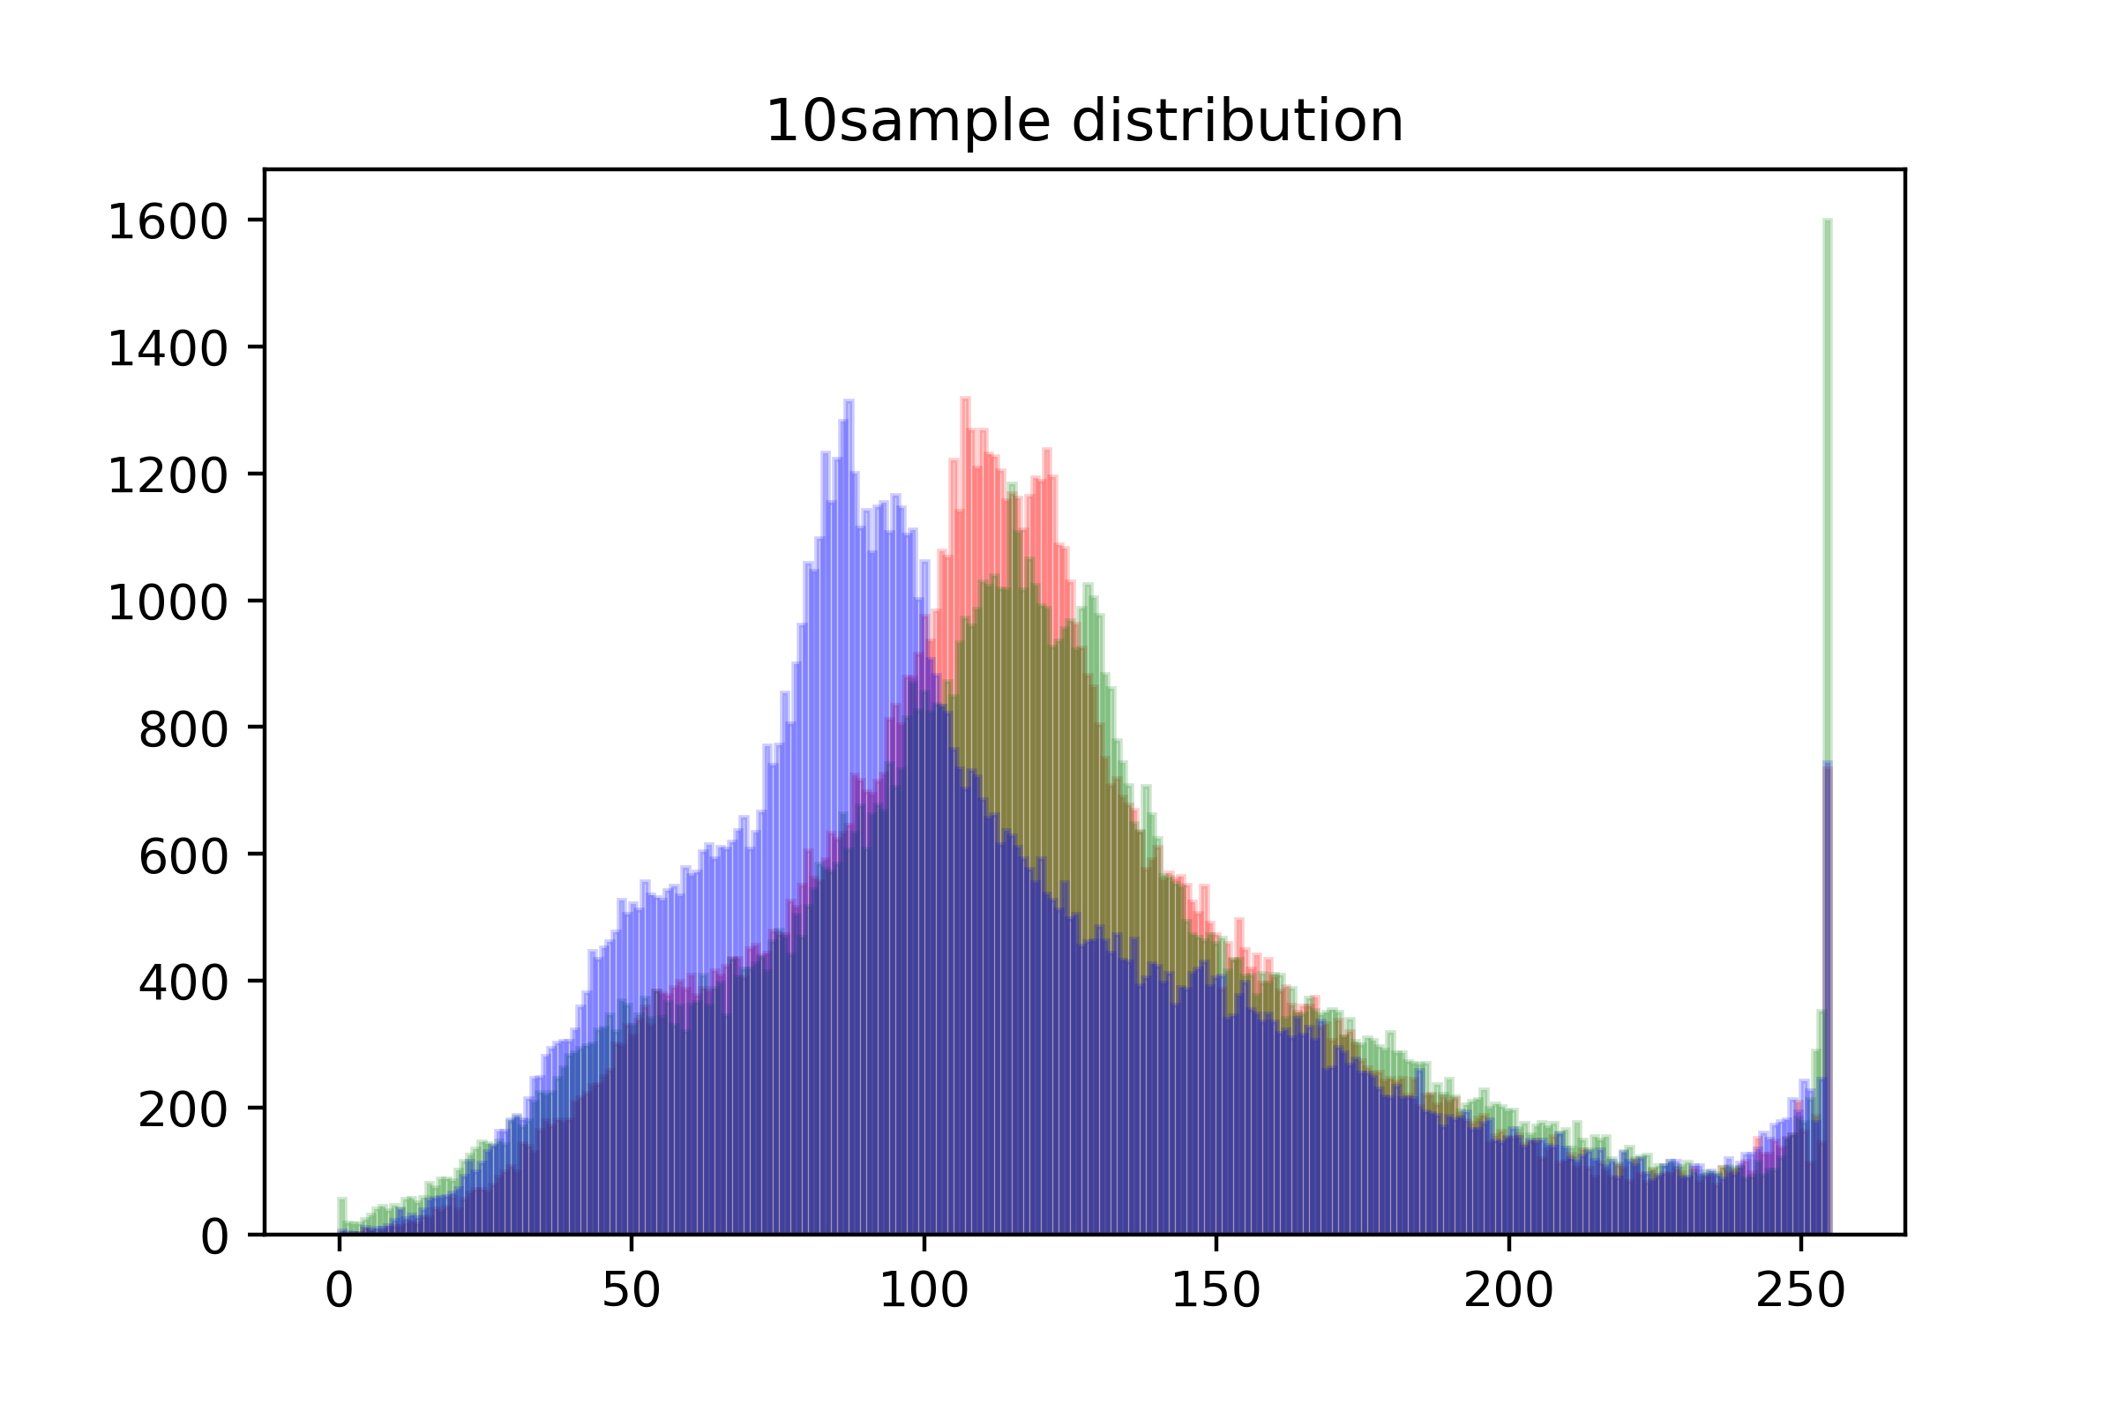
内存有限
随机采样代表原始分布
衡量采样效果线性核MMD=145.999
采样效果近似可以接受
线性核MMD=294.506

Slide 11
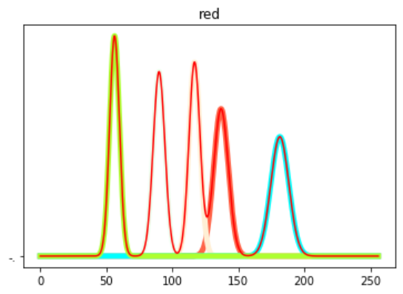
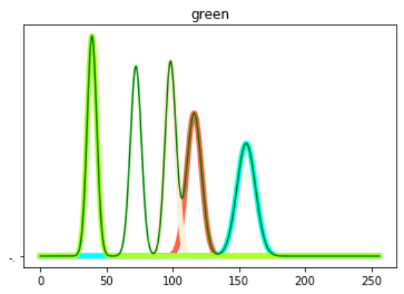
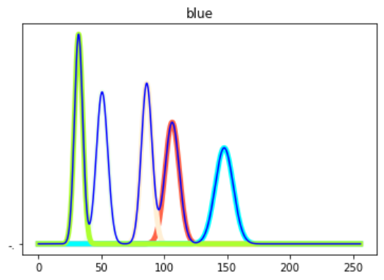
GaussianMixture
components=5

Slide 12
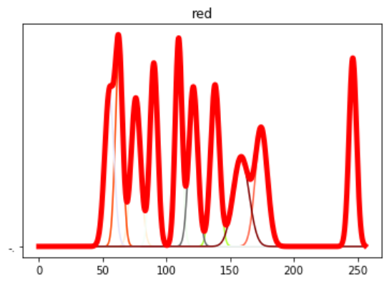
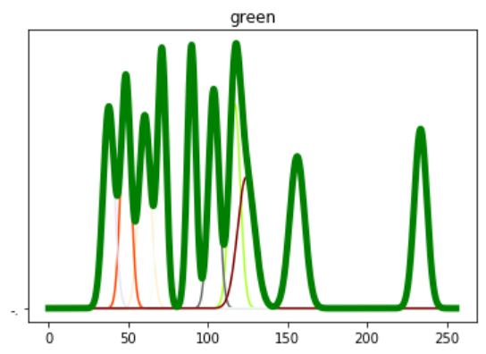
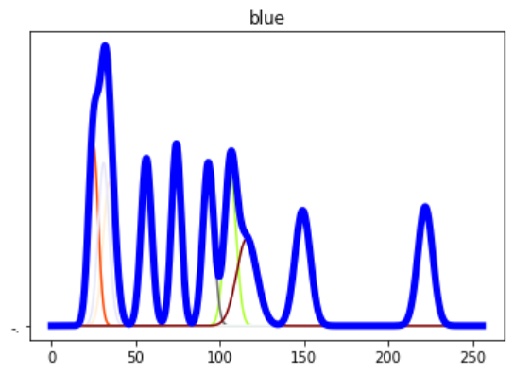
GaussianMixture
components=10

Slide 13
将高斯混合模型拟合的欠优的分布做边缘迁移或者联合迁移
multi-view
多期高分辨率数据为RGB图像，无波段数据，但是分辨率高
同时还有四期分辨率较低且不等的遥感数据，4波段
利用两者结合，提升分类精度

